Slide 1


МДОУ «Детский сад комбинированного вида
№ 28 «Золотой ключик»
«Взаимодействие с родителями
детей раннего возраста»
Воспитатели:
Инкина А.Н.
Гришина Л.В.
апрель 2020 год

Slide 2

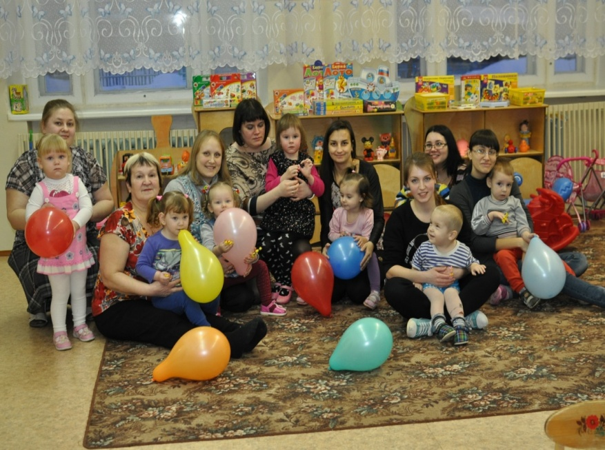
«Воспитание детей надо начинать с воспитания родителей.
Именно родители должны стать нашими помощниками, союзниками, участниками единого педагогического процесса, коллегами в деле воспитания детей
В. А. Сухомлинский

Slide 3
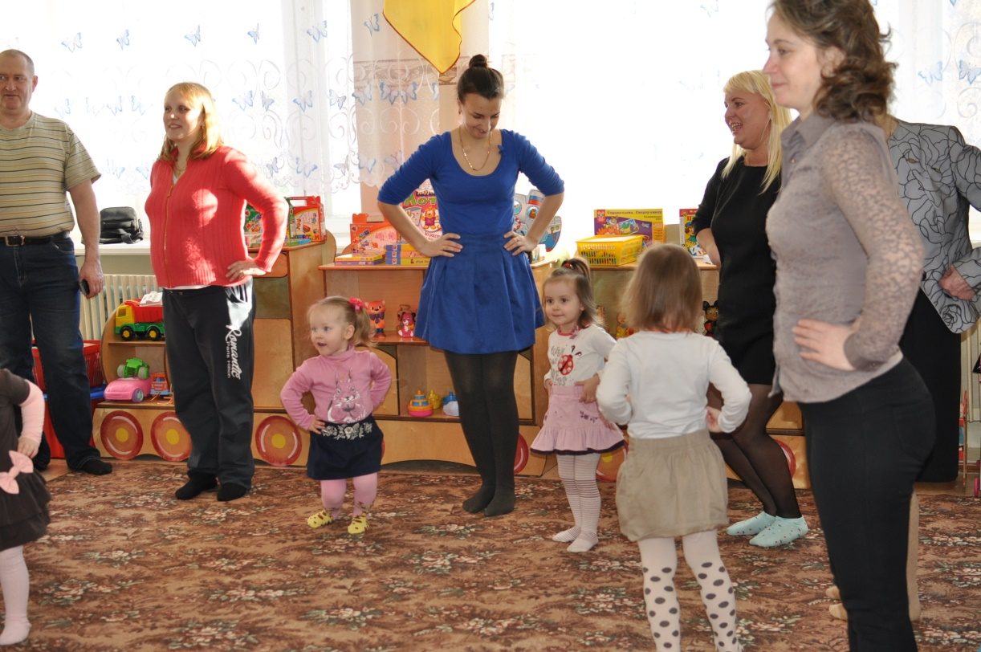
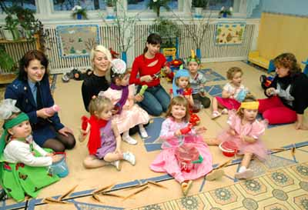


Slide 4
ЦЕЛЬ:
помощь семье в воспитании детей, при этом не подменяя её, а дополняя и обеспечивая более полную реализацию ее воспитательных функций
Изучить социально- педагогический опыт родителей, потребности родителей в воспитании детей
Дать родителям знания о различных вопросах воспитания и обучения детей
Вовлекать семью в единое образовательное пространство
Привлекать родителей к проведению совместных мероприятий в ДОУ

Slide 5
Формы взаимодействия с родителями
Традиционные
Нетрадиционные
Родительские собрания
Дни добрых дел
(трудовой десант)
Консультации
День открытых дверей
(день самоуправления)
Оформление информационных стендов
Родительские собрания в нетрадиционной форме
Утренники
Традиции детского сада, группы
Анкетирование
Ярмарка в детском саду

Slide 6
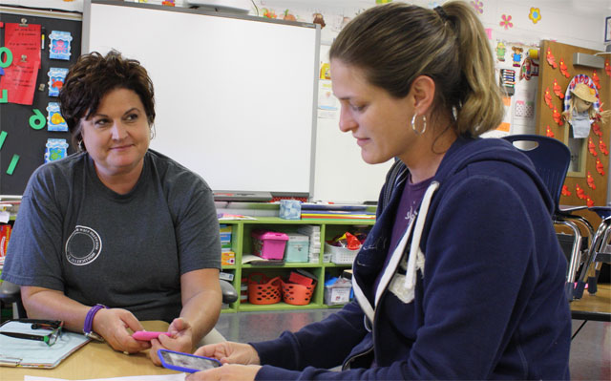

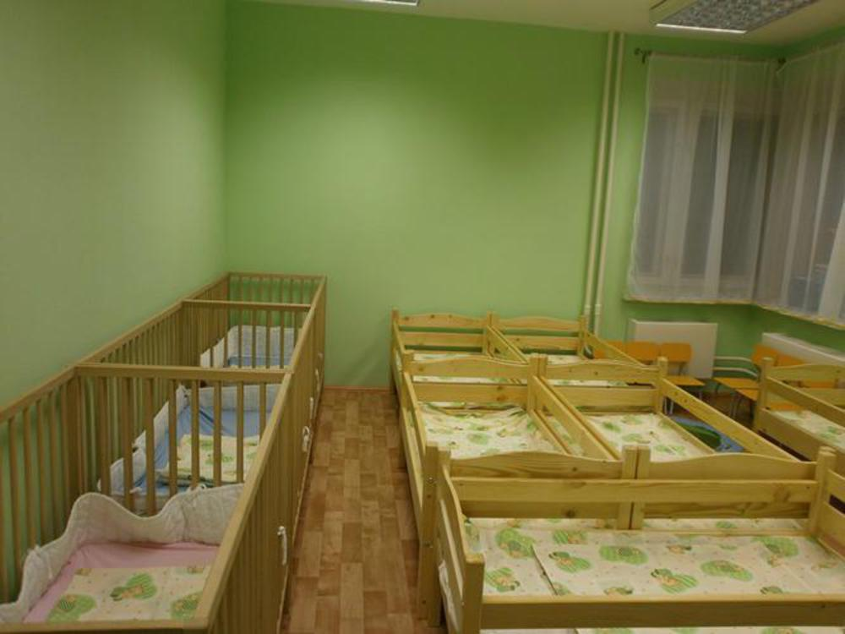
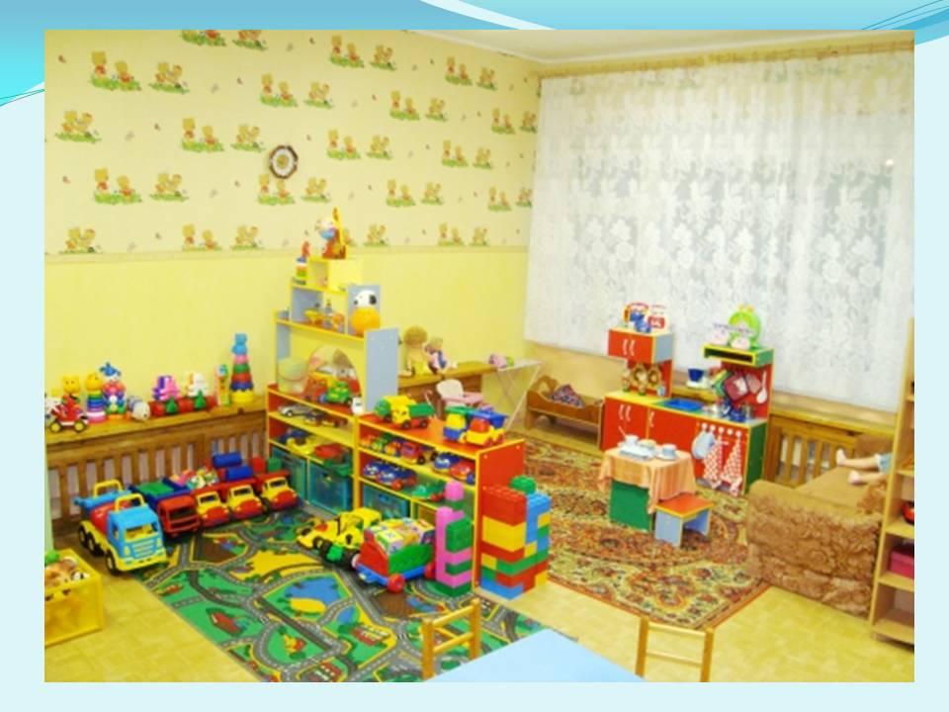

Slide 7
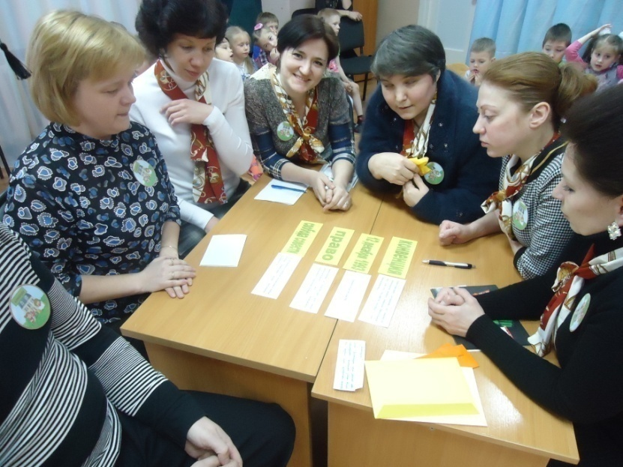
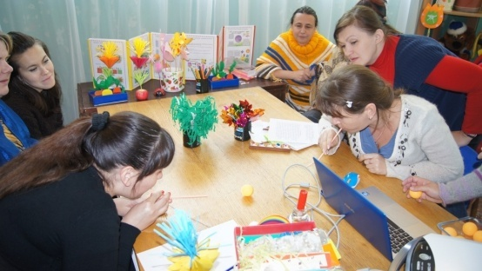
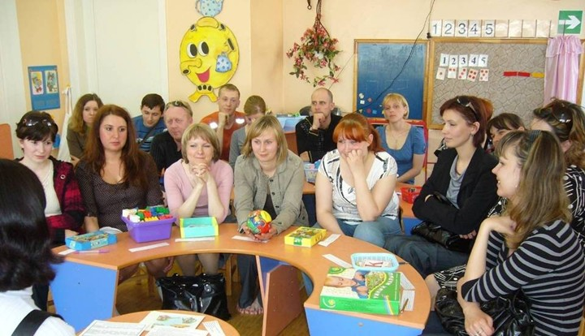
Родительские собрания (в нетрадиционной форме)

Slide 8
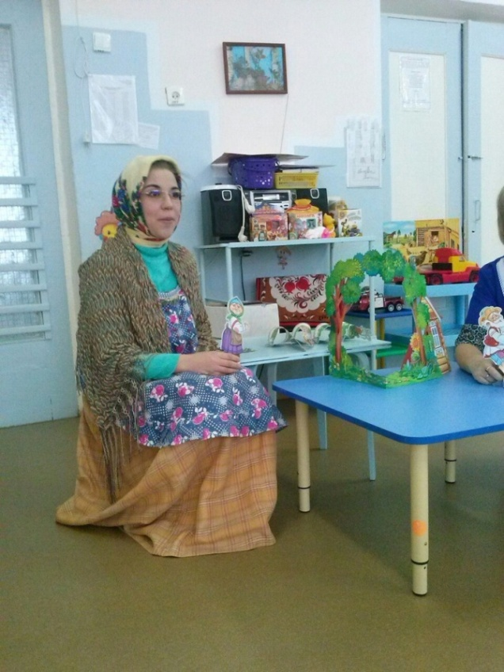
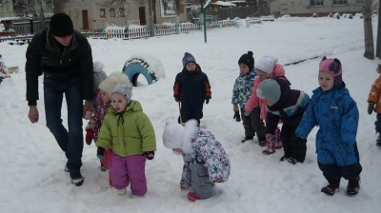
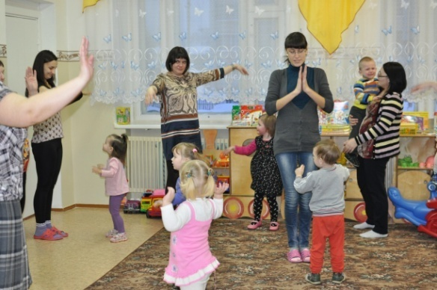

День открытых дверей

Slide 9
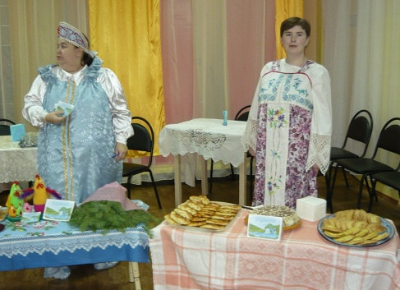
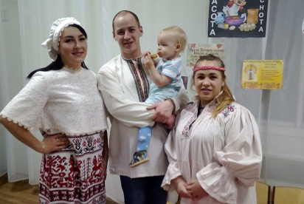
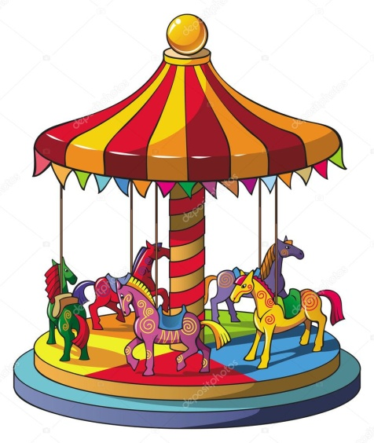
Ярмарка в детском саду
Ярмарка– это ежегодная традиция детского сада.

Slide 10
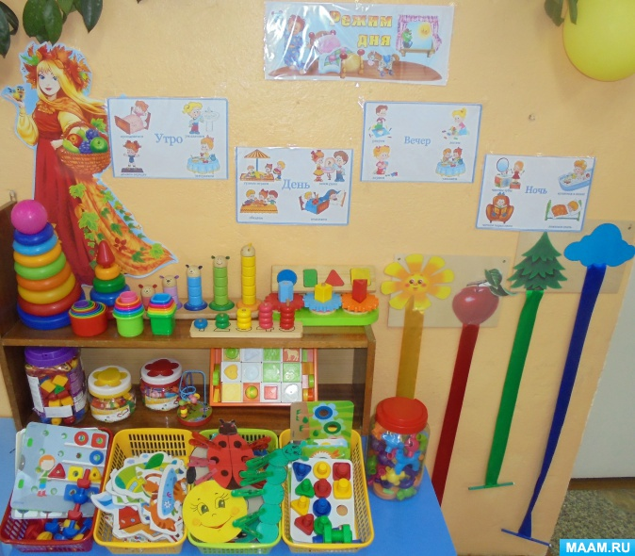
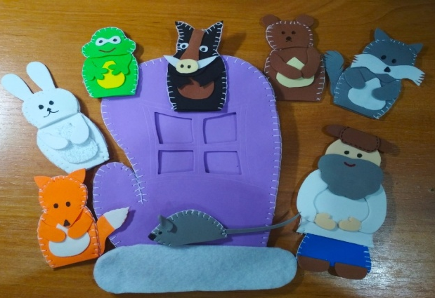
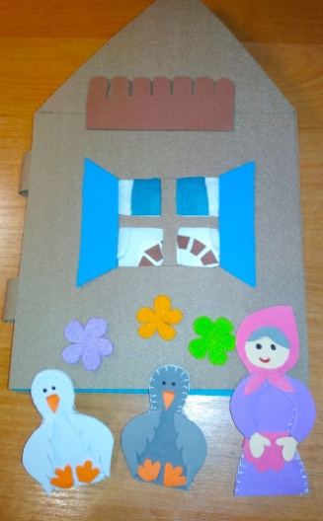
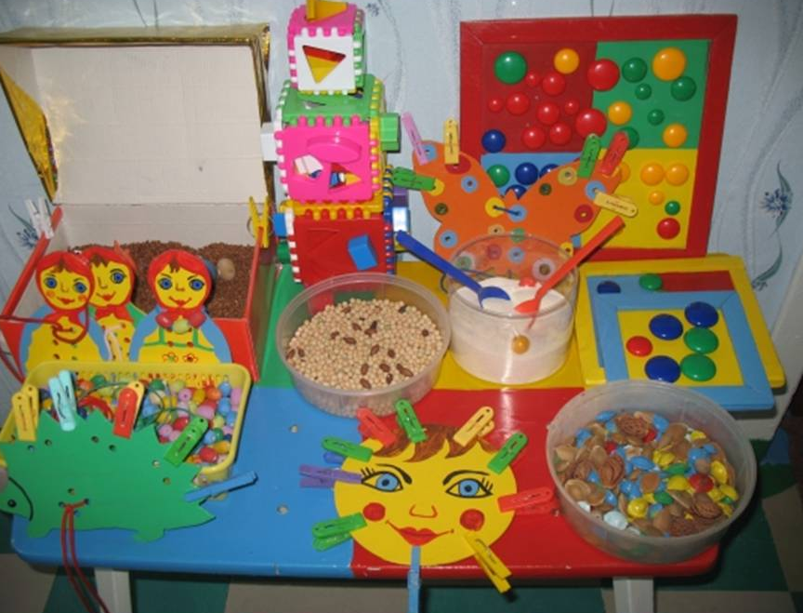
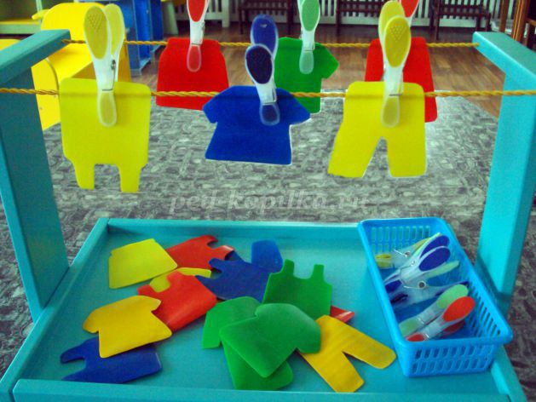
День добрых дел

Slide 11
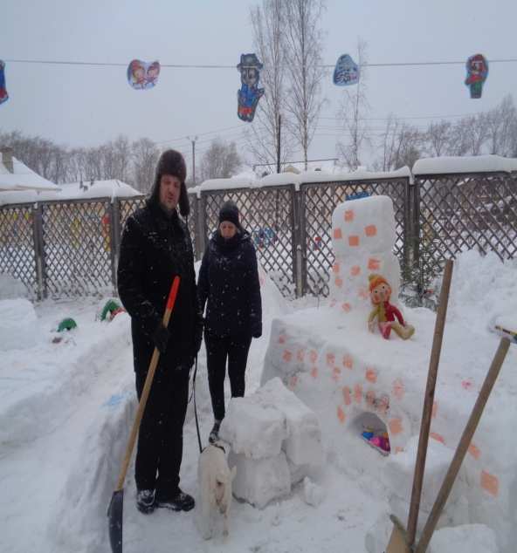
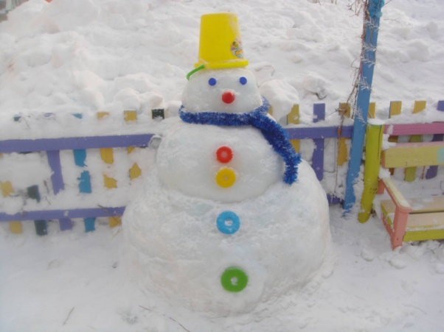
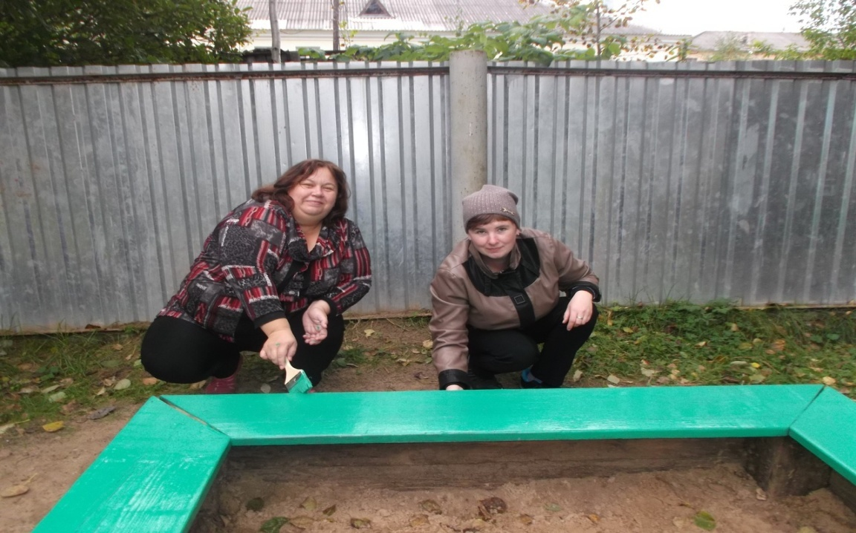
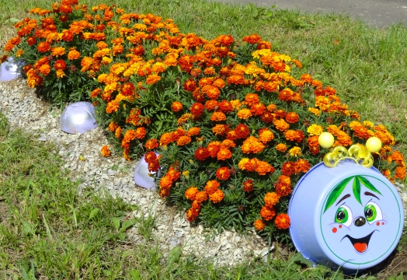
Трудовой десант

Slide 12


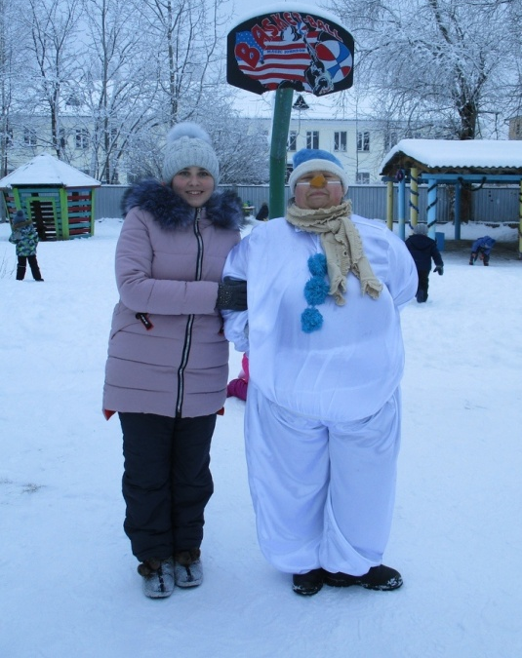

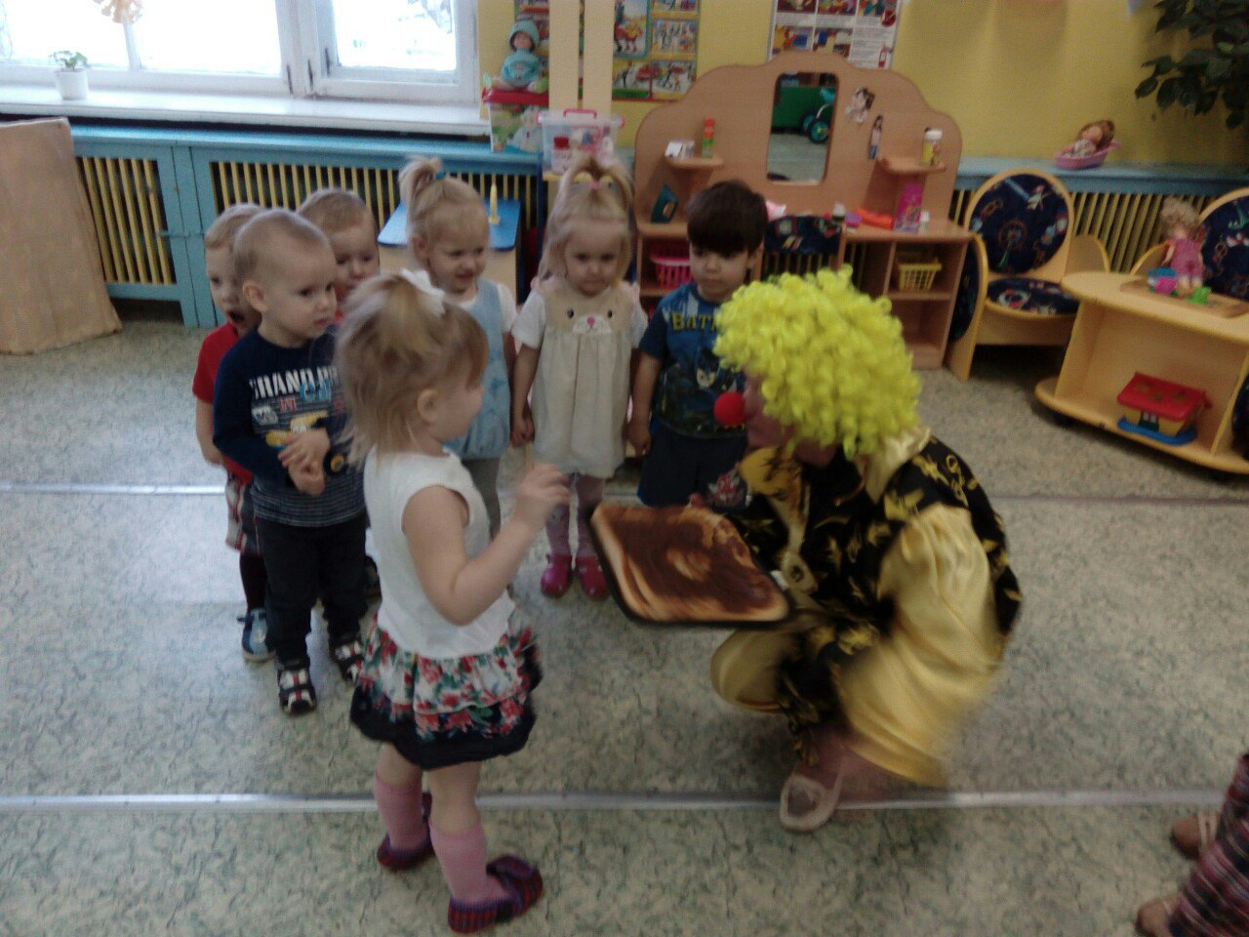
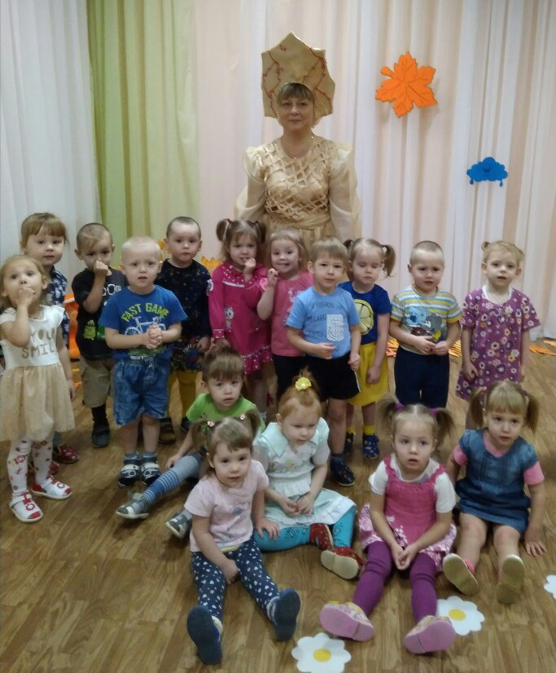

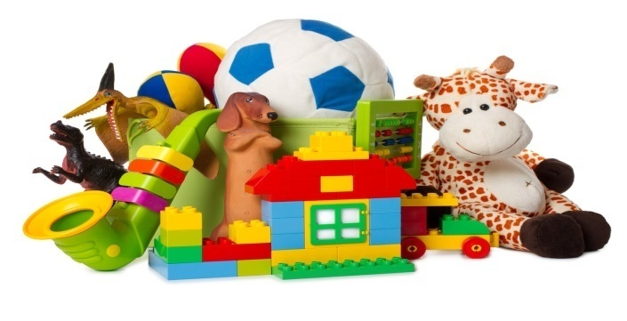

Традиции группы

Slide 13
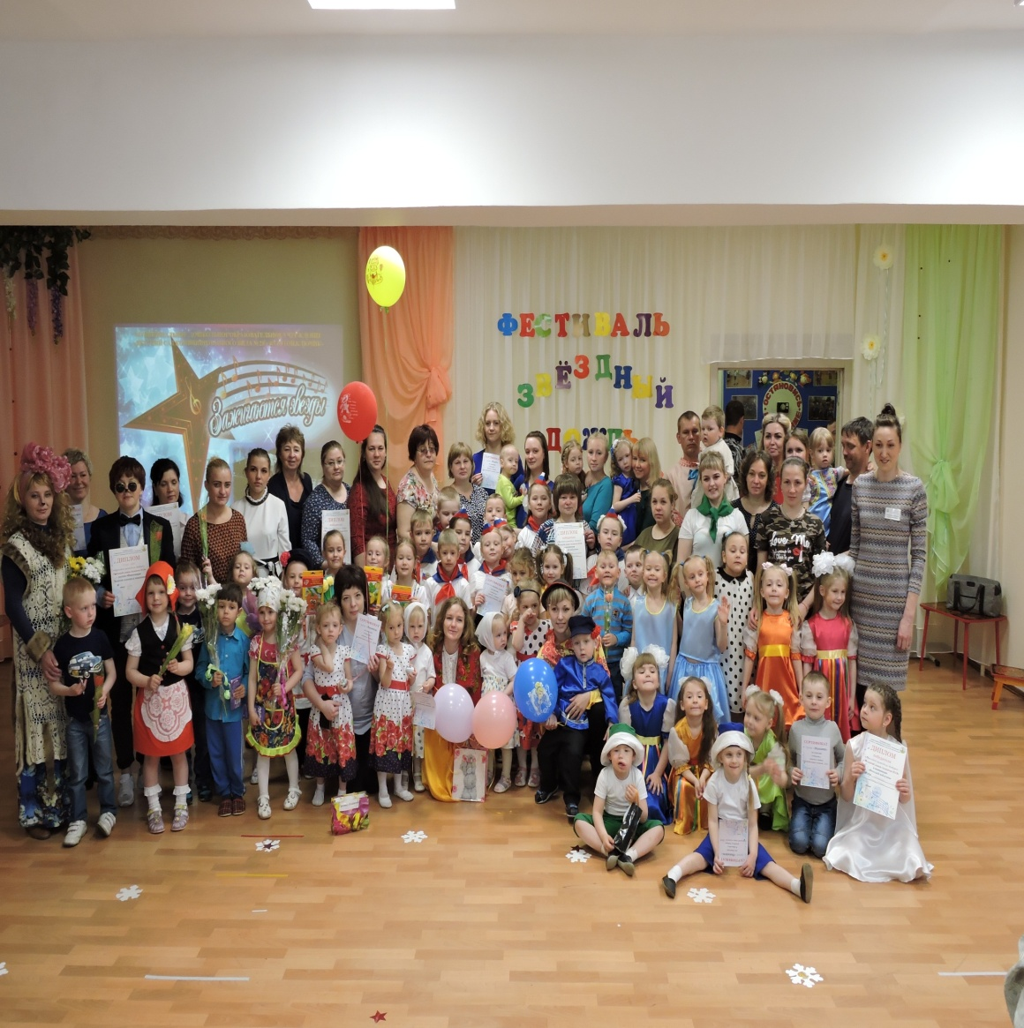
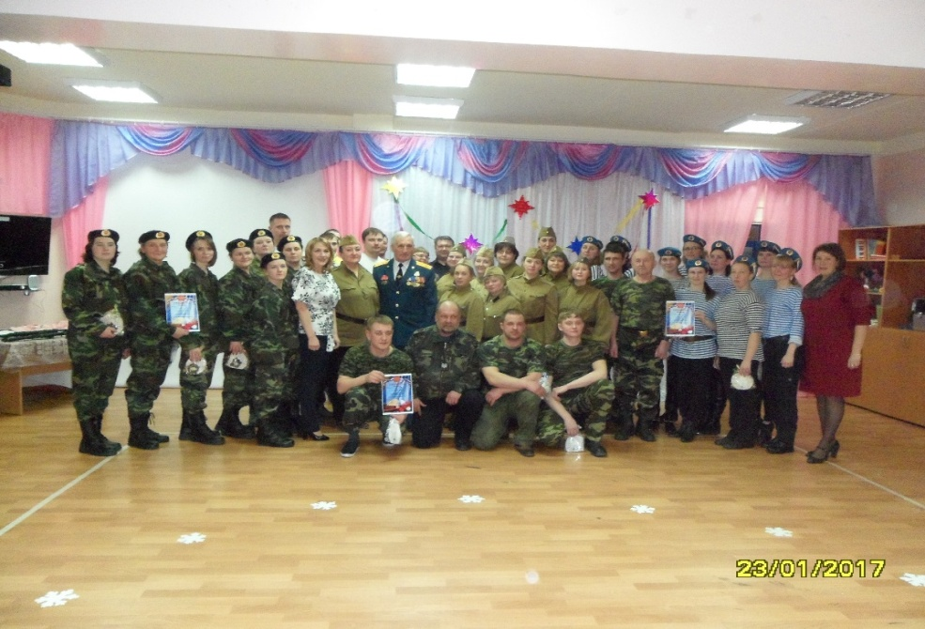
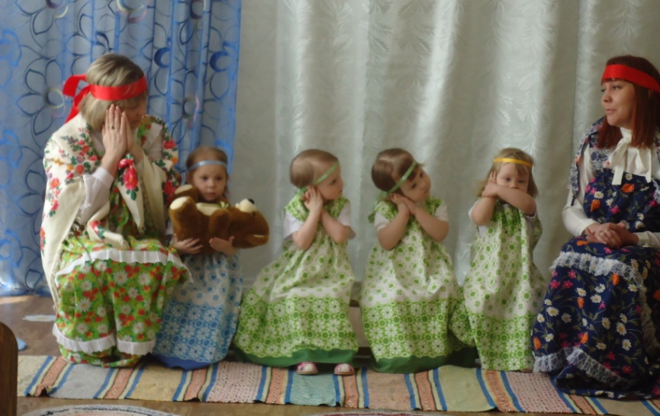
Традиции детского сада

Slide 14


